Slide 1



SIMULADORES MEDICION

Slide 2


APLICACIONES
Una máquina cuesta $ 2.000.000
Usted sabe que con esta máquina la empresa va a aumentar las ventas en $1.300.000 mensuales. Debe contratar un trabajador para operar la máquina, con un sueldo de $ 400.000 mensuales. El costo de operación de la máquina (combustible) es de $ 100.000 mensuales, y el costo de materias primas e insumos aumentan en $ 350.000 mensuales
¿Puede recuperar la inversión en un plazo de 3 meses?

Slide 3
APLICACIONES
 | Mes 0
Ingresos
Ventas | $ -
Préstamo | $ 2.000.000
Egresos
Inversión | $ 2.000.000
Sueldo | $ -
Operación | $ -
Materias primas e insumos | $ -
Saldo mensual | $ -
Saldo acumulado | $ -

Slide 4
APLICACIONES
 | Mes 0 | Mes 1 | Mes 2 | Mes 3
Saldo inicial | $ - | $ - | $ 450.000 | $ 900.000
Ingresos | $ 2.000.000 | $ 1.300.000 | $ 1.300.000 | $ 1.300.000
Ventas | $ - | $ 1.300.000 | $ 1.300.000 | $ 1.300.000
Préstamo | $ 2.000.000 | $ - | $ - | $ -
Egresos | $ 2.000.000 | $ 850.000 | $ 850.000 | $ 850.000
Inversión | $ 2.000.000 | $ - | $ - | $ -
Sueldo | $ - | $ 400.000 | $ 400.000 | $ 400.000
Operación | $ - | $ 100.000 | $ 100.000 | $ 100.000
Materias primas e insumos | $ - | $ 350.000 | $ 350.000 | $ 350.000
Flujo Neto | $ - | $ 450.000 | $ 450.000 | $ 450.000
Saldo final caja | $ - | $ 450.000 | $ 900.000 | $ 1.350.000

Slide 5


Estructura básica de un flujo de caja
Item | 1-02-21 | 2-02-21 | 3-02-21
Saldo inicial
Ingresos
Egresos
Flujo neto o efectivo disponible
Saldo acumulado

Slide 6

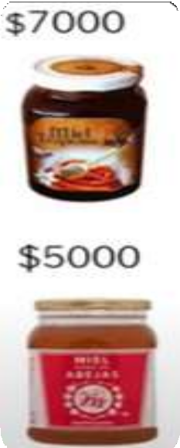

APLICACIONES
Venta de Miel
Adriana Urzua hace clases a domicilio y conversa permanentemente con la mamá de sus alumnos. Por medio de diálogos, logró descubrir que todas compraban miel y se quejaban de los altos precios y la baja calidad.
Una prima, es productora apícola y le comentó que estaba vendiendo toda su producción.
Adriana comparó los precios en el supermercado y descubrió que tenía una oportunidad de negocio. Ella puede ir una vez al mes a comprarle a su prima y entregar a domicilio todos los lunes del mes, lo primero que hizo fue calcular cuánto le costaba el viaje en su camioneta a la productora apícola.

Slide 7
APLICACIONES
Venta de Miel
El traslado mensual es de $ 50.000 independientemente de la cantidad de miel que compre.
Comprará la miel multiflora a $ 2.500 el kilo y de Ulmo a $ 5.000 .
Inició con una campaña en Whatsapp con sus
amigas y conocidas ofreciéndoles la multiflora a $
5.000 y la Ulmo a $ 7.000.
Cuando le contó a su mamá de su negocio, se ofreció a ayudarle a pagar unas cuentas y debía llevar el negocio en orden desde su iniciación.
Adriana desarrolló un correo institucional por $ 10.000, paga una contadora por $ 14.000 y un plan telefónico por $ 15.000 mensuales. Finalmente se ofreció a pagarle a su mama $
15.000 mensuales por el espacio en la casa.
ULMO
MULTIFLORA

Slide 8
APLICACIONES
Desarrolla el presupuesto para Adriana y descubre si le conviene o no hacer este negocio.
Proyecta sus ventas los próximos 2 períodos.
¿Cuáles son sus gastos fijos, variables y cuál es su mayor gasto?¿Cómo podría ganar más dinero?
ULMO
MULTIFLORA

Slide 9
transportes | 50.000
Correo electrónico | 10.000
Espacio en la casa | 15.000
Contadora | 14.000
Telefónica | 15.000
TOTAL | 104.000
104.000 / 12.000 = 8,6 UNIDADES
Solo para gastos y costos operacionales, el resto debe ser para compra de unidades de miel y para utilidad.

Slide 10
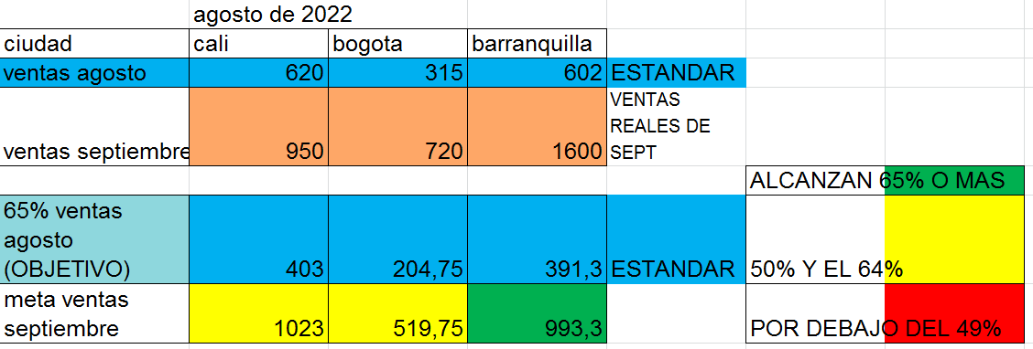
APLICACIONES
TABLERO DE MANDO

